Slide 1

「SOSの出し方に関する教育」とは
岐阜県版『ＳＯＳの出し方に関する教育のガイドブック』を中心に
0
Notes:
ここから、児童生徒の 自殺の原因・動機から 学校にとって 連携が必要な 「関係機関」 について見ていきましょう。
実際、相談が寄せられた時に、学校に、こうしたところと 連携ができますよ と、具体的な事例等を 学校にお示しいただくとよいかと存じます。

Slide 2
法的な位置づけ
（根 拠）
Notes:
ここで、「SOSの出し方に関する教育」や「自殺予防教育」について、
特に、自殺予防教育が普及しなかった経緯について振り返ってみます。

Slide 3
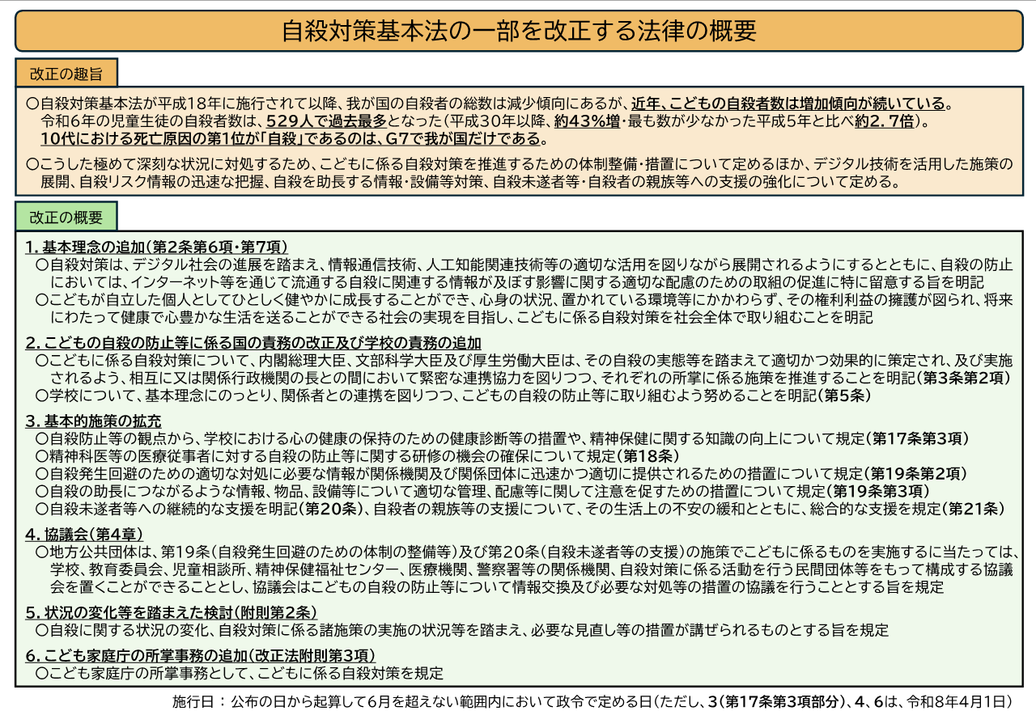
みなさん、ご存じですか？！

Slide 4
SOSの出し方に関する教育とは
自殺対策基本法（平成28年3月30日改正）
第17条3項 学校は、当該学校に在籍する児童、生徒等の保護者、地域住民その他の関係者との連携を図りつつ、当該学校に在籍する児童、生徒等に対し、各人がかけがえのない個人として共に尊重し合いながら生きていくことについての意識の涵養等に資する教育又は啓発、困難な事態、強い心理的負担を受けた場合等における対処の仕方を身に付ける等のための教育又は啓発その他当該学校に在籍する児童、生徒等の心の健康の保持に係る教育又は啓発を行うよう努めるものとする。
当該学校に在籍する児童、生徒等に対し、
各人がかけがえのない個人として共に尊重し合いながら生きていくことについての意識の涵養等に資する教育又は啓発、
困難な事態、強い心理的負担を受けた場合等における対処の仕方を身に付ける等のための教育又は啓発
その他当該学校に在籍する児童、生徒等の心の健康の保持に係る教育又は啓発を行うよう努めるものとする。

Slide 5
SOSの出し方に関する教育とは
自殺総合対策大綱（第4次大綱：平成4年10月14日閣議決定）
第４ 自殺総合対策における当面の重点施策
２．国民一人ひとりの気付きと見守りを促す
（２）児童生徒の自殺対策に資する教育の実施
学校において、体験活動、地域の高齢者等との世代間交流及び心理・福祉の専門家や自殺対策に資する取組を行う関係団体との連携などを通した児童生徒が命の大切さ・尊さを実感できる教育
ＳＯＳの出し方に関する定期的な教育を含めた社会において直面する可能性のある様々な困難・ストレスへの対処方法を身に付けるための教育
精神疾患への正しい理解や適切な対応を含めた心の健康の保持に係る教育
自尊感情や自己有用感が得られ、児童生徒の生きることの促進要因を増やすことを通じて自殺対策に資する教育の実施に向けた環境づくりを進める。
【文部科学省】

Slide 6
SOSの出し方に関する教育とは
自殺総合対策大綱（第4次大綱：平成4年10月14日閣議決定）
第４ 自殺総合対策における当面の重点施策
11．子ども・若者の自殺対策を更に推進する
（３）ＳＯＳの出し方に関する教育等の推進
児童生徒と日々接している学級担任、養護教諭等の教職員や、学生相談に関わる大学等の教職員に対し、
ＳＯＳの出し方を教えるだけではなく、子どもがＳＯＳを出しやすい環境を整えることの重要性を伝え、
また、大人が子どものＳＯＳを察知し、それをどのように受け止めて適切な支援につなげるかなどについて普及啓発を実施するため、
研修に資する教材の作成・配布等により取組の支援を行う。
遺児等に対するケアも含め教育相談を担当する教職員の資質向上のための研修等を実施する。また、自殺念慮の割合等が高いことが指摘されている性的マイノリティについて、無理解や偏見等がその背景にある社会的要因の一つであると捉えて、教職員の理解を促進する。
【文部科学省】

Slide 7
こどもの自殺対策緊急強化プラン（概要）
令和５年６月２日
こどもの自殺対策に関する関係省庁連絡会議
○ 近年、小中高生の自殺者数は増加しており、令和４年の小中高生の自殺者数は514人と過去最多となった。
○ 関係省庁連絡会議を開催。有識者・当事者の方々からのヒアリングも踏まえ、こどもの自殺対策の強化に関する施策をとりまとめた。
○ このとりまとめに基づき、自殺に関する情報の集約・分析、全国展開を目指した１人１台端末の活用による自殺リスクの把握や都道府県等の「若者自殺危機対応チーム」の設置の推進など、総合的な取組を進めていく。
○ 今後、さらにそれぞれの事項についてより具体化を図った上で、こども大綱に盛り込めるよう検討を進める。
こどもの自殺の要因分析
電話・ＳＮＳ等を活用した相談体制の整備
・ 警察や消防、学校や教育委員会、地方自治体等が保有する自殺統計及びその関連資料を集約し、多角的な分析を行うための調査研究の実施（自殺統計原票、救急搬送に関するデータ、CDRによる検証結果、学校の設置者等の協力を得て詳細調査の結果等も活用）
・ 学校等における児童生徒等の自殺又は自殺の疑いのある事案についての基本調査・詳細調査の実施。国における調査状況の把握・公表 等
・ 「孤独ダイヤル」（#9999）の試行事業の実施
・ LINEやウェブチャット・孤立相談等のSNSを活用した相談体制の強化 等
自殺予防のための対応
・ 多職種の専門家で構成される「若者の自殺危機対応チーム」を都道府県等に設置し、自殺未遂歴や自傷行為の経験等がある若者など市町村等では対応が困難な場合に、助言等を行うモデル事業の拡充。その上で、危機対応チームの全国展開を目指す
・ 不登校児童生徒への教育機会の確保のための関係機関の連携体制の整備や、不登校特例校の設置促進・充実 等
自殺予防に資する教育や普及啓発等
・ すべての児童生徒が「SOSの出し方に関する教育」を年１回受けられるよう周知するとともに、こどものＳＯＳをどのように受け止めるのかについて、教員や保護者が学ぶ機会を設定
・ 「心の健康」に関して、発達段階に応じて系統性をもって指導。「心の健康」に関する啓発資料の作成・周知 等
遺されたこどもへの支援
・ 地域における遺児等の支援活動の運営の支援 等
自殺リスクの早期発見
・ １人１台端末の活用等による自殺リスクの把握のための、システムの活用方法等を周知し、全国の学校での実施を目指す。科学的根拠に基づいた対応や支援のための調査研究
・ 自殺リスク含む支援が必要なこどもや家庭を早期に把握・支援するため、個人情報の適正な取扱いを確保しながら、教育・保健・福祉などの情報・データを分野を超えた連携に取り組む
・ 公立小学校、中学校等でのスクールカウンセラーやスクールソーシャルワーカー等の配置促進 等
こどもの自殺対策に関する関係省庁の連携及び体制強化等
・ こども家庭庁の自殺対策室の体制強化、関係省庁と連携した啓発活動
・ 「こども若者★いけんぷらす」によるこどもの意見の公聴、制度や政策への反映（支援につながりやすい周知の方法も含む）
・ 関係閣僚によるゲートキーパー研修の受講及び全国の首長に向けた受講呼びかけメッセージの作成 等
6
Notes:
調整中

Slide 8
教育委員会事務局や学校が直接行うこと／例
＜自殺予防に資する教育や普及啓発等＞
ＳＯＳの出し方に関する教育を含む自殺予防教育について、各教科等の授業等において、地域の保健師等も活用しつつ、すべての児童生徒が、「ＳＯＳの出し方に関する教育」を年１回受けられるよう全国の教育委員会等に周知するとともに、学校が行うＳＯＳの出し方に関する教育を含む自殺予防教育のモデル構築や啓発資料を国において作成・周知を行う。また、こどもがＳＯＳを出した際に、教員や保護者といった周囲の大人が受け止められることが求められるため、こどものＳＯＳをどのように受け止めるかについて学ぶ機会の設定などの取組を確実に進める。【文部科学省・厚生労働省】
小中高等学校において、学習指導要領に基づき、心身の機能の発達や、不安、悩み、ストレスへの対処、精神疾患の予防と回復など、「心の健康」に関する内容について、発達段階に応じて系統性をもって指導する。児童生徒が、自身の心の状態を見つめ対処できるよう、小中学生を対象とした「心の健康」に関する啓発資料を作成・周知する。【文部科学省】
こども家庭庁及び文部科学省を共同議長とする「いじめ防止対策に関する関係府省連絡会議」において整理した、いじめ防止対策に係る検討課題をについて順次対応していくとともに、各教育委員会や私立学校主管課の担当者向けの研修会等を通じ、いじめ防止対策推進法や「いじめの防止等に関する基本的な方針」を周知し、学校におけるいじめの積極的な認知や組織的な対応を徹底する。【文部科学省】
道徳教育の抜本的改善・充実のため、道徳教育アーカイブの充実や学校地域等が抱える課題に応じた支援などの取組を進める【文部科学省】
Notes:
教育員会事務局や学校が行うことして示されているのは、
まず、「自殺予防に資する教育や普及啓発等」として
「ＳＯＳの出し方に関する教育を含む自殺予防教育」にかかわることや学校の授業として行われる内容
いじめや道徳にかかわること

Slide 9
＜自殺リスクの早期発見＞
１人１台端末の活用等により、自殺リスクの把握や適切な支援につなげるため、 有償・無償で利用できるシステムやその活用方法、マニュアル等を整理・作成し、 全国の教育委員会等に周知し、全国の学校での実施を目指すとともに、科学的根拠に基づいた対応や支援を可能とするための調査研究を実施し成果を普及する【文部科学省】
公立の小学校、中学校等にスクールカウンセラーやスクールソーシャルワーカー等の配置を促進する等により、教育相談体制の充実を図る。【文部科学省】
学校における情報モラル教育の充実を目指すため、教員等を対象とした情報モラル教育指導者セミナーを実施するとともに、情報モラル教育に関するコンテンツ（動画教材等）を作成する。【文部科学省】
インターネット上の有害環境から青少年を守るため、ＰＴＡと連携したネット利用に関する保護者向けシンポジウムの開催や、地域における情報モラルやメディアリテラシーを身に付ける先進的な啓発活動等への支援を行う。【文部科学省】
＜電話・ＳＮＳ等を活用した相談体制の整備＞
教育委員会等でＳＮＳ等を活用した双方向の文字情報等による相談を推進するとともに、相談員の専門性を向上させる研修の実施等を支援する。【文部科学省】
＜自殺予防のための対応＞
不登校児童生徒への多様で適切な教育機会の確保のため、関係機関の連携体制の整備や、不登校特例校の設置促進・充実を図る。【文部科学省】
＜遺されたこどもへの支援＞
遺児等に対するケアも含め教育相談を担当する教職員の資質向上のための研修等を実施する。【文部科学省】
Notes:
「自殺リスクの早期発見」に関することとして、
1人1台端末の活用や学校の教育相談体制の充実、情報モラル教育の充実、
さらには、それにかかわって保護者等への啓発
「電話・ＳＮＳ等を活用した相談体制の整備」について、
「自殺予防のための対応」として、不登校児童生徒への教育機会の確保
「遺児等に対するケア」も挙げられています。

